Slide 1
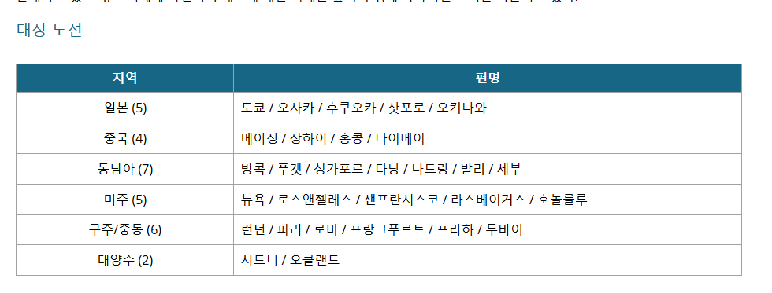
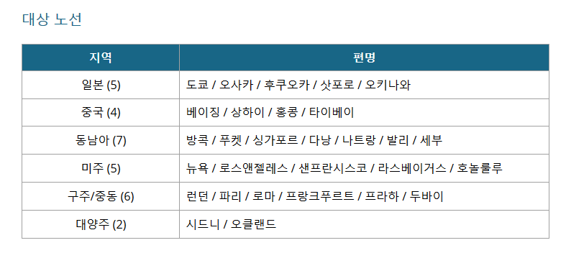
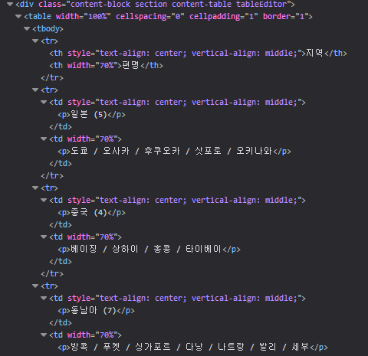
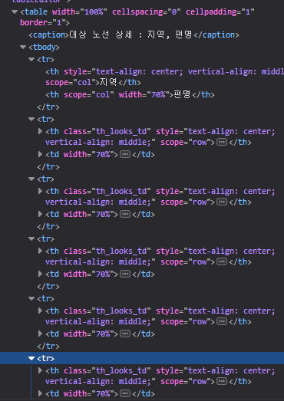
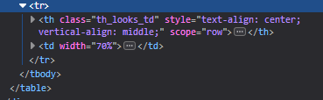
Auditor | 전서영 | Audit Date | 19/3/25 | Server | KR | Language | 국문 | WCAG No. | 3.3.1 표의 구성
Menu | JC180_News_190325 |  |  |  |  |  | ETC
URL | http://author.koreanair.com:4502/cf#/content/koreanair/korea/ko/about/news/press_release/2019_03_25.html?cq_ck=1553476753212
19/03/25 전서영 Author 확인
QA Date 19/03/25
QA Auditor 전서영
Fixed(Author)
Issue | 테이블에 캡션 값이 없고, 제목행/제목열 속성이 누락됨
Modification | 캡션을 다음과 같이 추가 : “대상 노선 상세 : 지역, 편명” 제목행에 scope=col 속성 추가, 첫번째 열을 제목열로 변경(td를 th로 변경하고, scope=row 속성 추가(스타일은 기존과 동일하게 유지))

